Slide 1
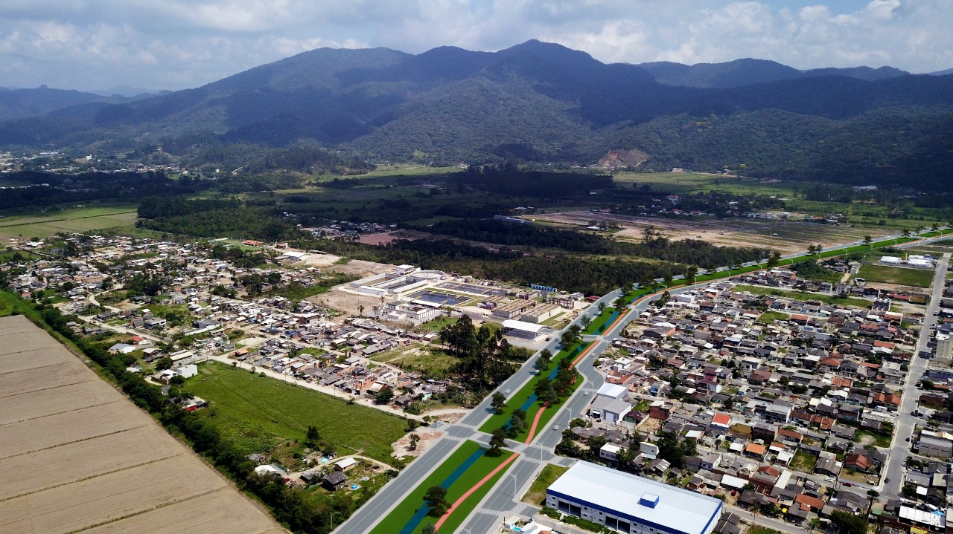
Operação Urbana Consorciada enzo borges

Slide 2
Operação urbana consorciada
ESTATUTO DA CIDADE:
Art. 32. Lei municipal específica, baseada no plano diretor, poderá delimitar área para aplicação de operações consorciadas.
§ 1º Considera-se operação urbana consorciada o conjunto de intervenções e medidas coordenadas pelo Poder Público municipal, com a participação dos proprietários, moradores, usuários permanentes e investidores privados, com o objetivo de alcançar em uma área transformações urbanísticas estruturais, melhorias sociais e a valorização ambiental.

Slide 3
Operação urbana consorciada
PROBLEMAS SOCIOAMBIENTAIS DETECTADOS:
- Ocupações irregulares de áreas públicas e privadas (492 famílias - 20/02/2021);
Habitações precárias, desprovidas de rede de energia, saneamento básico e infraestrutura;
Ausência de equipamentos urbanos;
Mobilidade urbana dificiente;
Inexistência de espaço e condições para qualificação de mão-de-obra;
Ausência de habitações direcionadas à população de baixa renda.

Slide 4
Principais ações
Habitações populares;
Execução dos equipamentos urbanos do loteamento Jardim Praiamar;
Binário do Rio da Fita;
Ligação da Rua 406-H à Rua 450 (e pavimentação);
Parque Industrial e Tecnológico;
Escola Empreendedora;
Incubação de empresas e qualificação de mão-de-obra;

Slide 5
Habitações populares

Slide 6
PARQUE INDUSTRIAL E TECNOLÓGICO

Slide 7
Binário do rio da fita

Slide 8
área da ouc - anexo i

Slide 9
BENEFÍCIOS POSSÍVEIS
ESTATUTO DA CIDADE:
§ 2º Poderão ser previstas nas operações urbanas consorciadas, entre outras medidas:
I – a modificação de índices e características de parcelamento, uso e ocupação do solo e subsolo, bem como alterações das normas edilícias, considerado o impacto ambiental delas decorrente;
II – a regularização de construções, reformas ou ampliações executadas em desacordo com a legislação vigente.
III - a concessão de incentivos a operações urbanas que utilizam tecnologias visando a redução de impactos ambientais, e que comprovem a utilização, nas construções e uso de edificações urbanas, de tecnologias que reduzam os impactos ambientais e economizem recursos naturais, especificadas as modalidades de design e de obras a serem contempladas.

Slide 10
Contrapartidas/recursos
Redução das áreas institucionais nos futuros loteamentos com reversão em obras públicas e reserva de áreas para HIS;
Leilão de imóveis públicos, com destinação à HIS;
Outorga onerosa através de CEPAC’S para gozo das alterações dos padrões construtivos;
- Governo do Estado e Pró-Moradia (CAIXA).

Slide 11
alteração do padrão construtivo
Modelo Atual:
- Índice ‘K’ = 40 (adensamento menor que as ZR1 e ZR2;
- Habitações multifamiliares de interesse social (LC 43/2013);
- 15 (quinze) pavimentos tipo, com 6 (seis) apartamentos por andar: até 90 (noventa) unidades por torre;
- Padrões MCMV: < 70m²; uma VG; 3% PNE.

Slide 12
alteração do padrão construtivo
Modelo Proposto:
- Redução do Índice ‘K’ para 20;
- Limitação das Habitações multifamiliares de interesse social (LC 43/2013);
- 20 (quinze) pavimentos tipo, com 4 (quatro) apartamentos por andar: até 80 (noventa) unidades por torre;
- Outorga onerosa para a diferença entre o potencial construtivo e o limite máximo de andares;
- Permissão do aumento do embasamento (ampliação das vagas de garagem).

Slide 13
anexo ii

